Slide 1
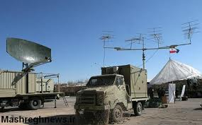
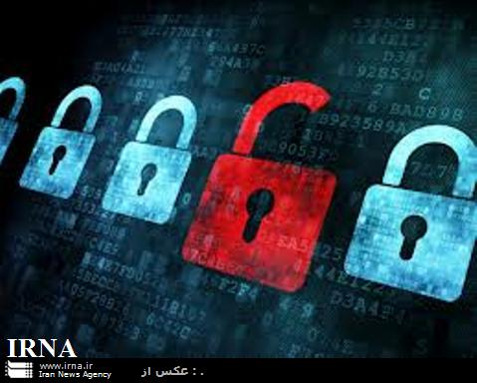
ارایه ای از حدیث آقامحمدی و زینب یوسفی و فاطمه با قری
به نام خدا
درس نهم دفاعی

Slide 2
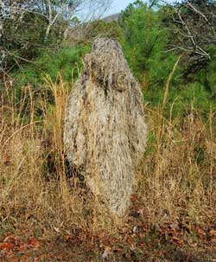
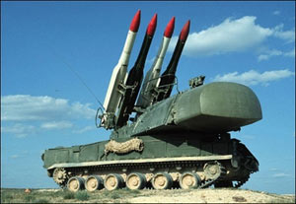
دفاع
دفاع عامل
هردفاعی بابهره گیری ازسلاح وتجهیزات نظامی
دفاع غیرعامل
هردفاعی بدون استفاده از سلاح وتجهیزات نظامی

Slide 3
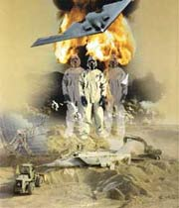
ویژگی های مهم جنگ های گذشته
براساس اهداف نظامی
واردکردن تلفات عمده ی نیروی انسانی و عمدتا متکی برتجهیزات جنگی
بی معنا بودن تصرف خاک و سرزمین
جابه جایی حکومت ها
بی اهمیت بودن تسلط فیزیکی
تغییر حکومت ها برای نافع خود
ویژگی های مهم جنگ های امروزی

Slide 4
پدافند غیرعامل
به ما می آموزدتا حیله ها و تهدیدهای دشمن را بشناسیم راه و روش مقابله با آن را یاد بگیریم و ما را با شیوه های نظامی آشنا میکند
به حداقل رساندن آسیب ها در سه حوزه ی تاسیسات تجهیزات و نیروی انسانی
جلوگیری از وقوع حادثه با انتخاب راه های دفاعی مناسب

Slide 5
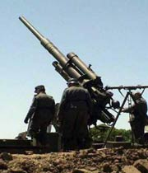
پدافندغیرعامل درقرآن کریم
خداوند بزرگ در آیه ی 60 سوره ی انفال میفرماید:هرچه در توان دارید آماده کنید تا با آن دشمن خدا و دشمن خودتان را بترسانید
پدافندغیرعامل درقرآن کریم

Slide 6
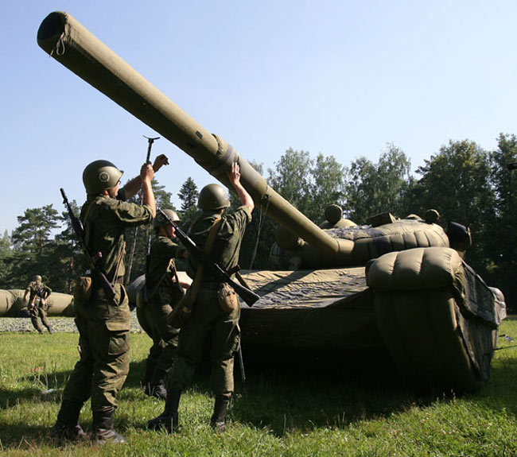
بازدارندگی
یعنی دشمن بترسد به خود اجازه ندهد به ما حمله کند و هم چنین تدابیر گوناگونی که یک کشور برای جلوگیری و مایوس کردن کشورهای دیگر در جهت عملی کردن سیاست های تهدید آمیز آنها صورت میگیرد
بازدارندگی

Slide 7
جنگ الکترونیک
استفاده از انرژی الکترومغناطیسی با هدف تشخیص بهره برداری و اختلال در طیف الکترومغناطیسی دشمن و جلوگیری از اقدامات مشابه آن ها جنگ الکترونیک نامیده میشود
اهدف این جنگ:نظامی مراکز مخابراتی سیستم های اطلاع رسانی شبکه های رادیویی و تلویزیونی شبکه های برق رسانی

Slide 8
اهداف عمده ی جنگ الکترونیک
حفاظت از طیف الکترومغناطیسی خودی در برابر جنگ الکترونیکی دشمن به نحوی که برتری توان نیروی خودی در این زمینه حفظ شود
رهگیری و بهره برداری از امواج الکترومغناطیسی دشمن که به صورت عمدی یاسهوی پخش میشوند
ایجاد اختلال در طیف الکترو مغناطیسی دشمن به طوری که توانایی آن را تضعیف کند

Slide 9
ججن
جنگ سایبری
به مجموعه ای از ارتباطات که ازطریق رایانه و وسایل مخابراتی و بدون در نظر گرفتن مکان جغرافیایی برقرار میشوندفضای سایبر گفته میشود
بطور کلی جنگ سایبری به معنای تهاجم عمومی به سیستم های فناوری اطلاعات یک کشور از طریق استفاده از روش های نفوذ به رایانه ها و همچنین محافظت از سیستم های فناوری خود در برابر نفوز بیگانگان است.

